Slide 1
Графика
как вид
изобразительного
искусства

Slide 2
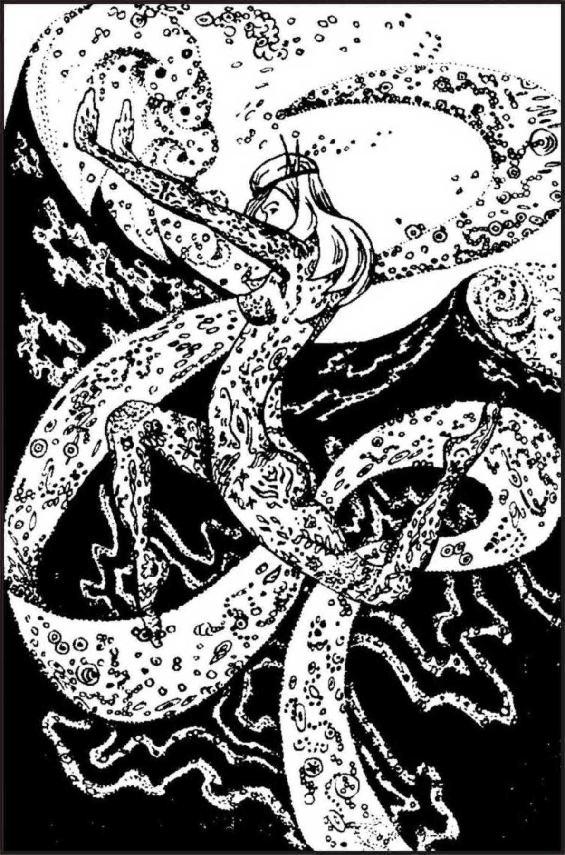
Станковая графика
Рисунок
тушь

Slide 3
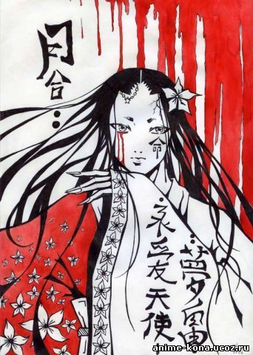
тушь

Slide 4
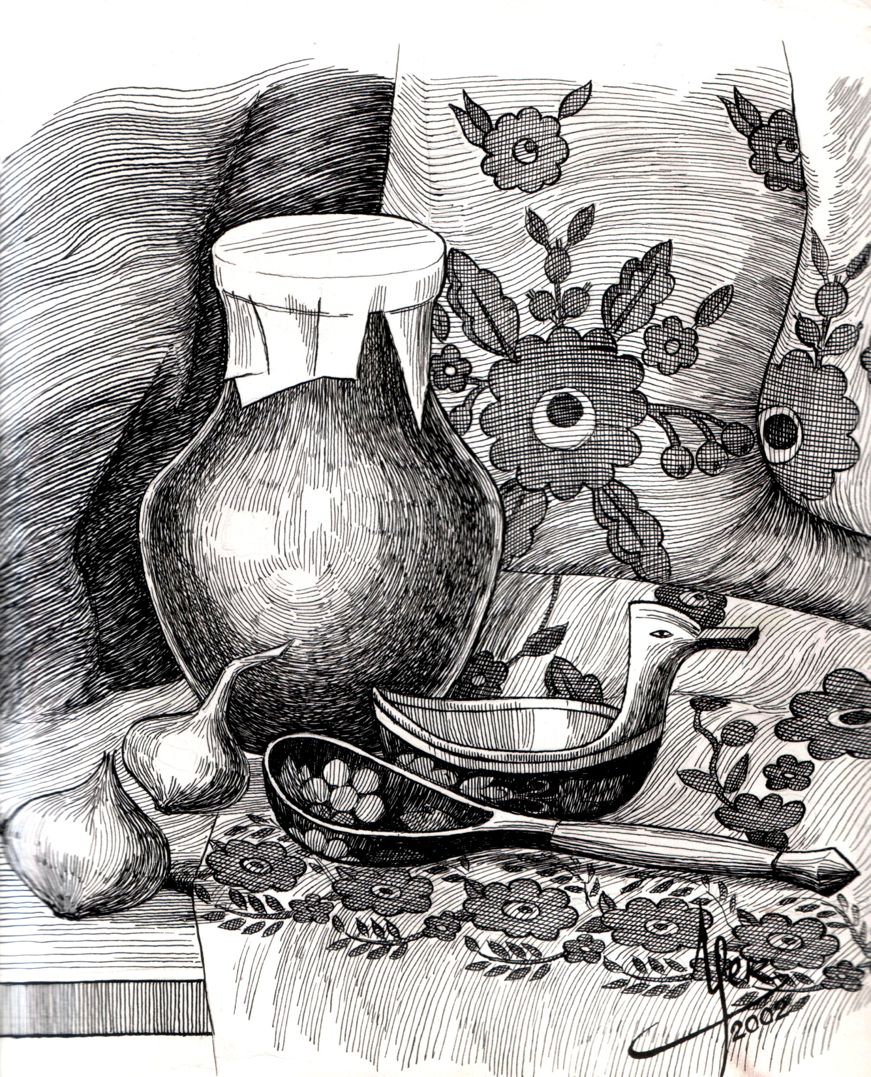
тушь

Slide 5
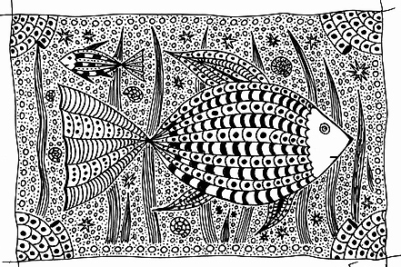
Гелевая ручка

Slide 6
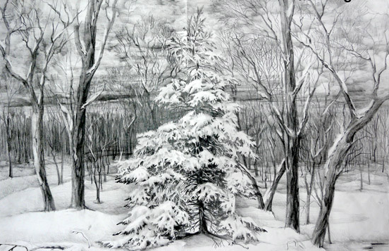
Рисунок
карандаш

Slide 7
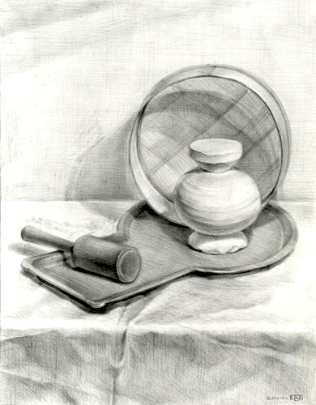
карандаш

Slide 8
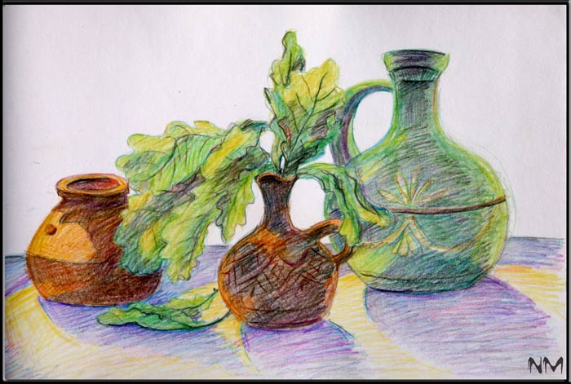
Цветные карандаши

Slide 9
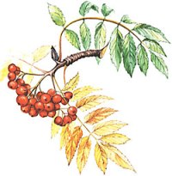
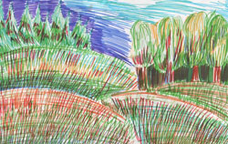
Цветные карандаши

Slide 10
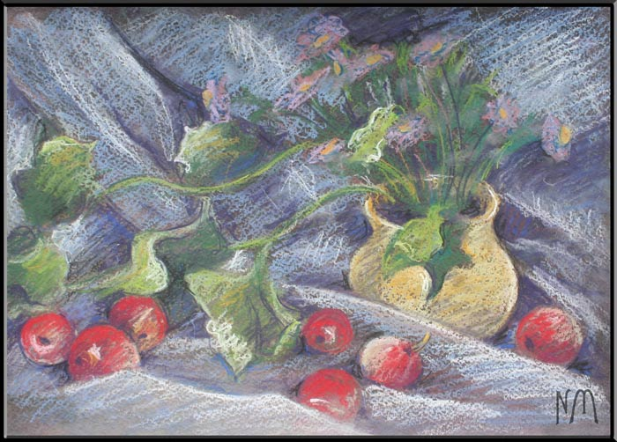
Цветные мелки

Slide 11
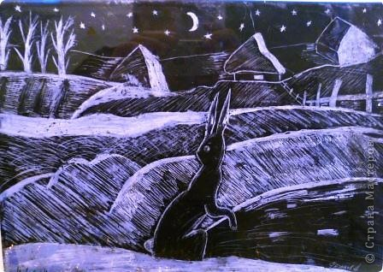
Гратография (граттаж)

Slide 12
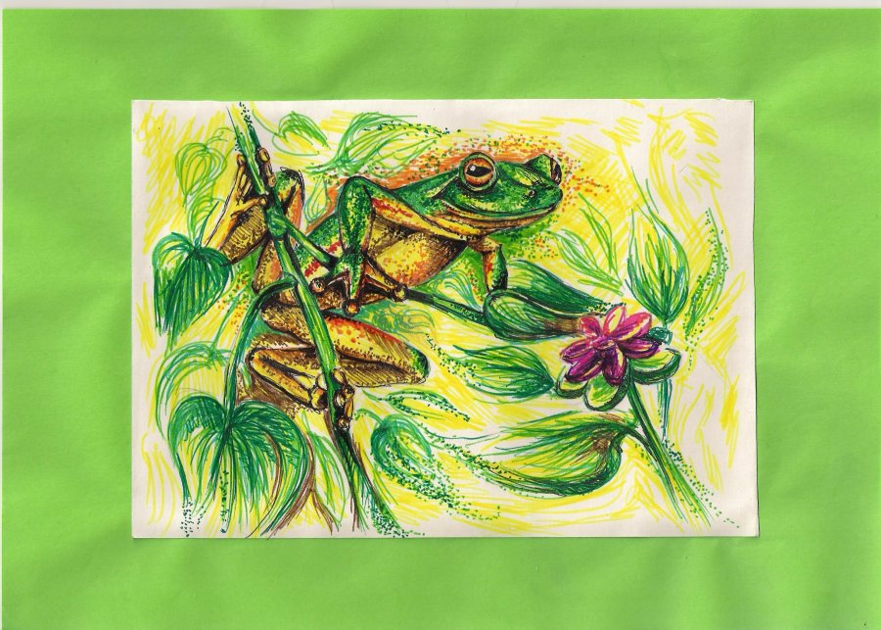
фломастеры

Slide 13
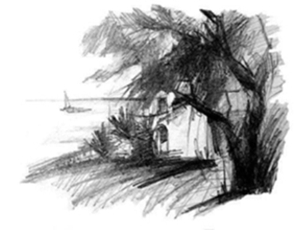
уголь

Slide 14
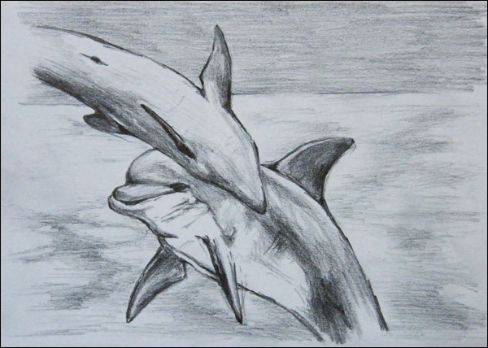
уголь

Slide 15
Книжная графика
экслибрис

Slide 16
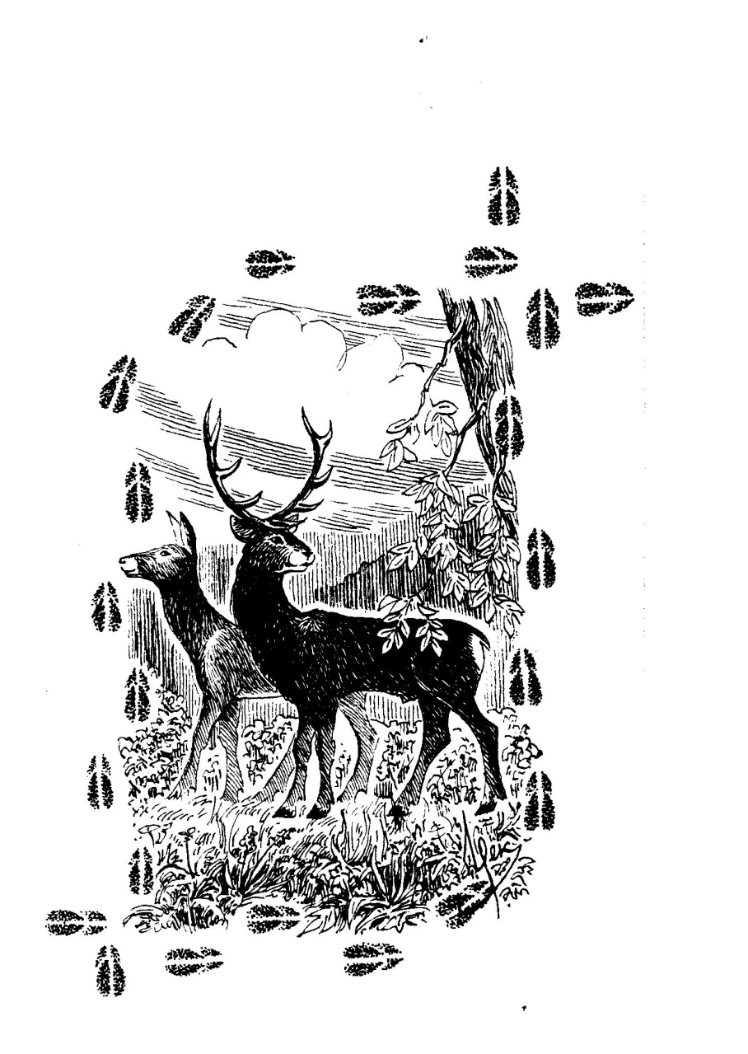
иллюстрация

Slide 17
Прикладная графика
плакат

Slide 18
эмблема

Slide 19
афиша

Slide 20
открытка

Slide 21
Компьютерная графика

Slide 22
Выразительные средства
графики
Линия
Штрих
Тоновое пятно
Точка

Slide 23
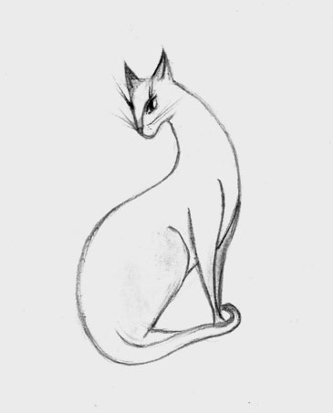

Slide 25
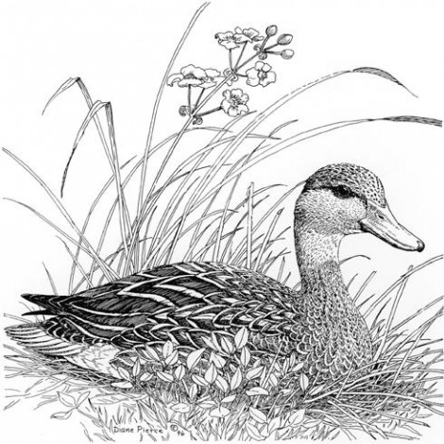

Slide 26
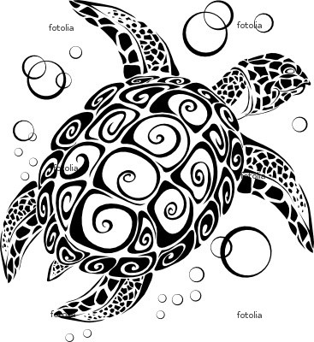

Slide 27
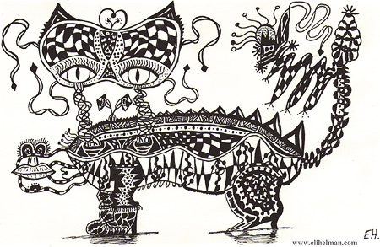

Slide 28
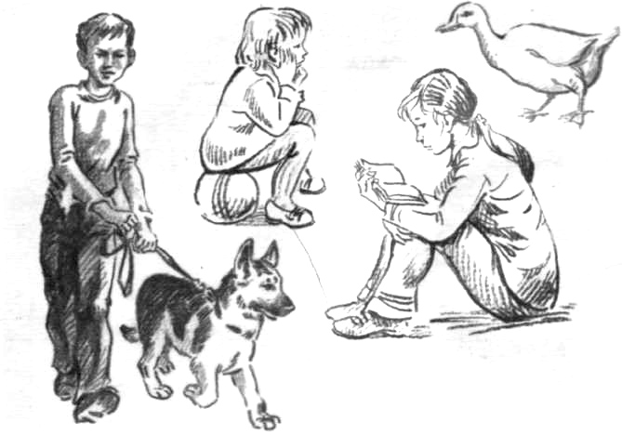

Slide 29
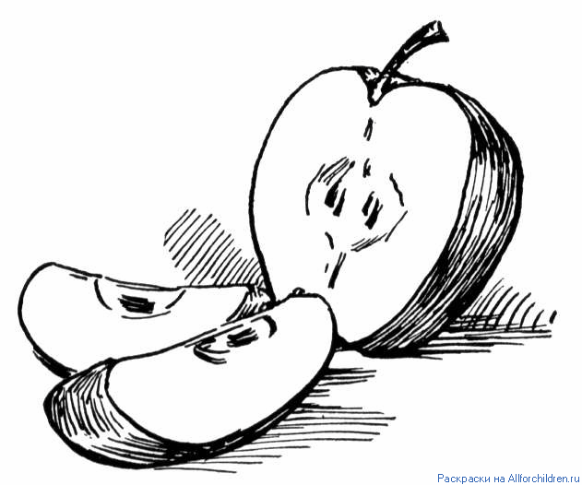

Slide 30
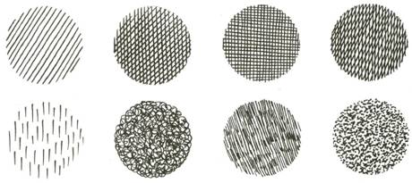
Виды штриховки в рисунке

Slide 31
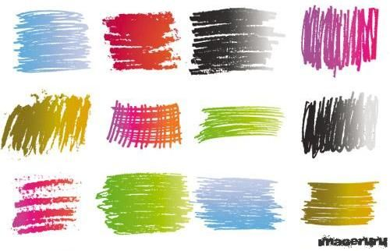

Slide 32
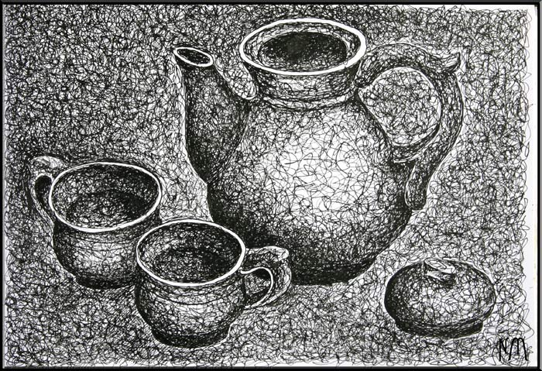

Slide 33
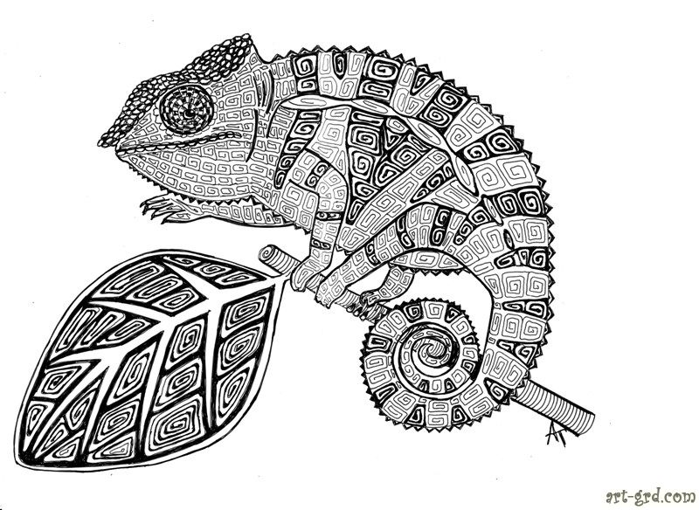

Slide 34
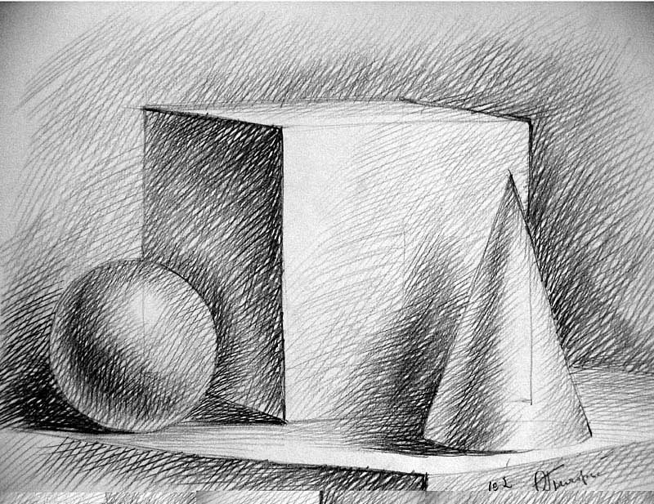

Slide 35
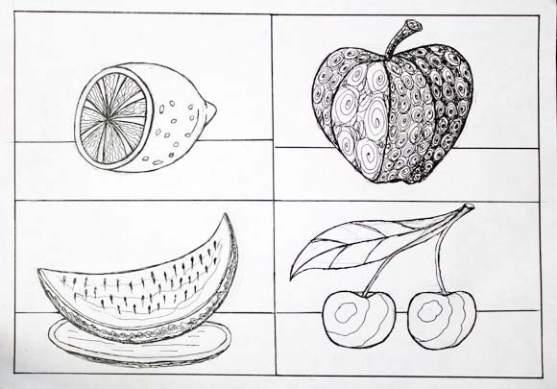

Slide 36
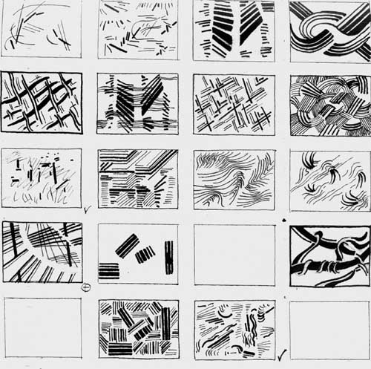

Slide 37
